Slide 1
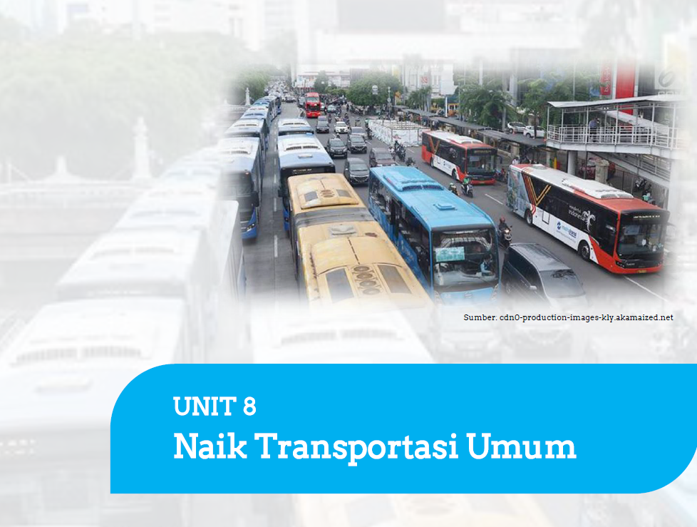
Darat
Udara
Laut
1. Mobil, bus, motor, kereta api
2. Pesawat, helikopter
3. Kapal, perahu, veri

Slide 2
Menaiki, mengendarai, dan menyetir
Menaiki : Means to get on, climb, or board a vehicle, transport, or object (like stairs, hill). Focuses on the act of getting on or entering.
Saya menaiki bus pukul tujuh pagi.
I boarded the bus at seven in the morning.
Mengendarai : Means to operate or ride a vehicle (like a bike, motorcycle, car) with full control, not limited to steering. Used for various vehicles.
Budi mengendarai sepeda ke pasar.
Budi rode a bicycle to the market.
Menyetir : Means to drive a motorized vehicle (especially a car), focusing on using the steering wheel. More specific than mengendarai.
Ayah menyetir mobil ke kantor setiap hari
Father drives the car to the office every day.

Slide 3
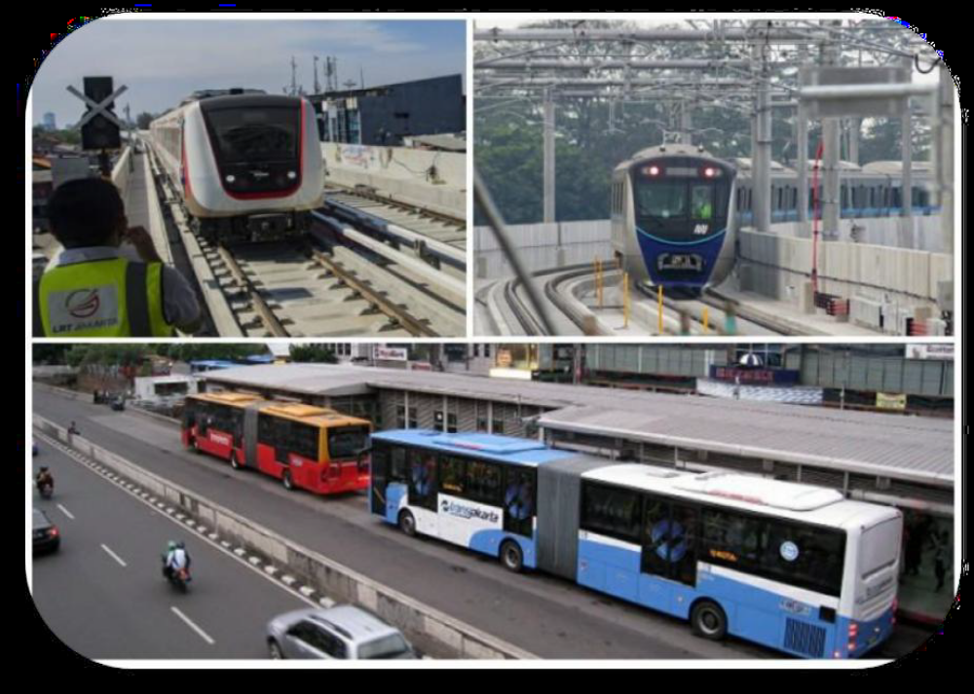
Apa nama transportasi itu?
Apakah Anda pernah naik transportasi itu?
Kapan Anda naik transportasi itu?
Mengapa Anda naik sarana transportasi itu?

Slide 4
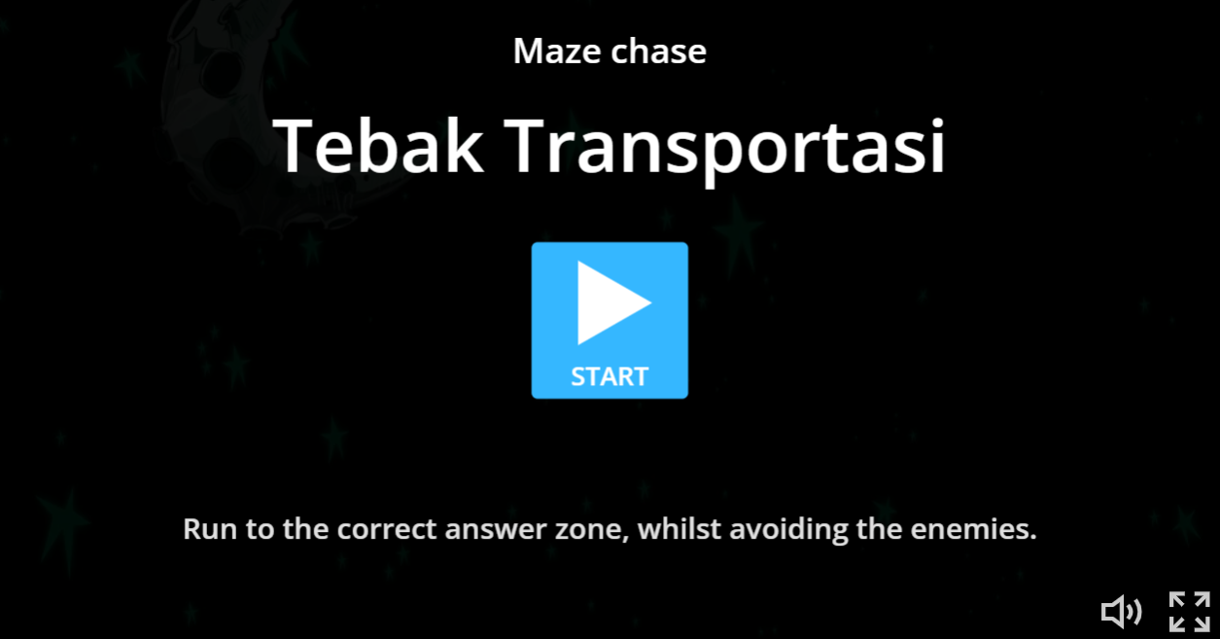
Ayo bermain wordwall!
https://wordwall.net/resource/30712706

Slide 5
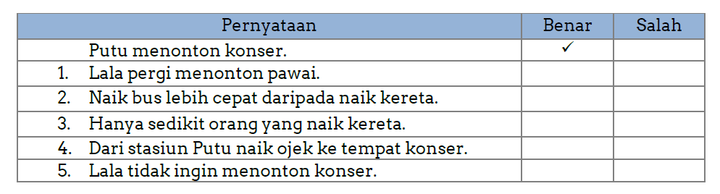
Dengarlah audio dan jawablah tabel ini!

Slide 6
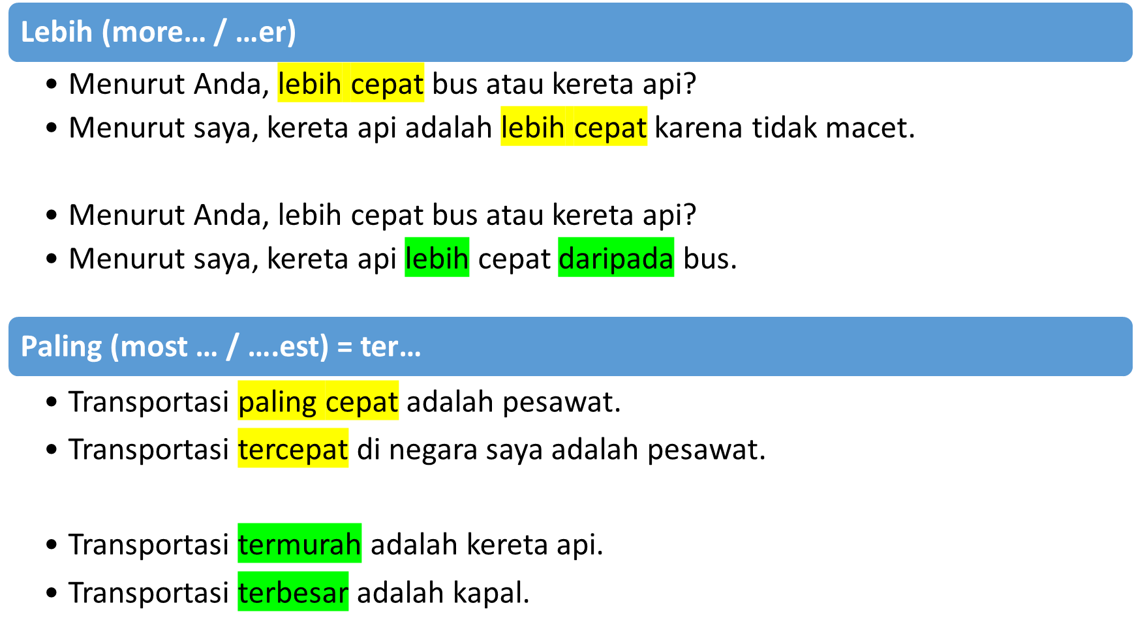
TATA BAHASA

Slide 7
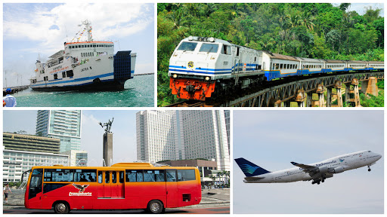
Transportasi Jauh

Slide 8
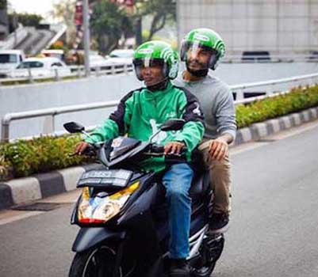
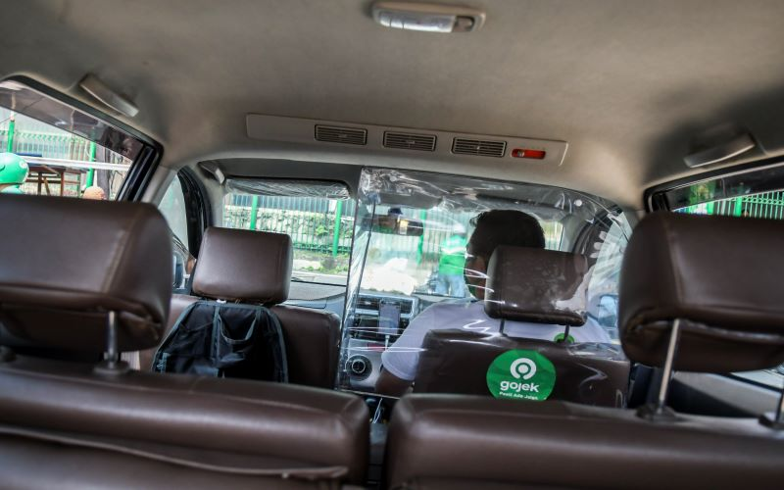
Transportasi Dekat
Ojek online
Taksi online
Bajaj/bemo
Becak
Angkot
Bus
Kereta
Andong/kereta kuda

Slide 9
PRAKTIK BERBICARA
Transportasi dekat
Apa transportasi yang paling Anda suka untuk perjalanan dekat?
Mengapa Anda suka itu?
Apa transportasi yang paling Anda suka untuk perjalanan jauh?
Mengapa Anda suka itu?
Transportasi jauh

Slide 10
Membaca dan Menulis

Slide 11
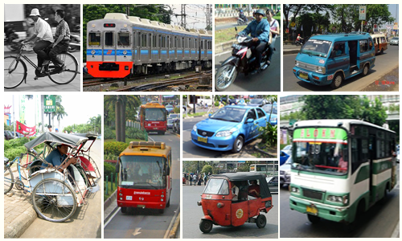
Transportasi Umum di Indonesia
1
2
3
4
5
6
7
10
9

Slide 12
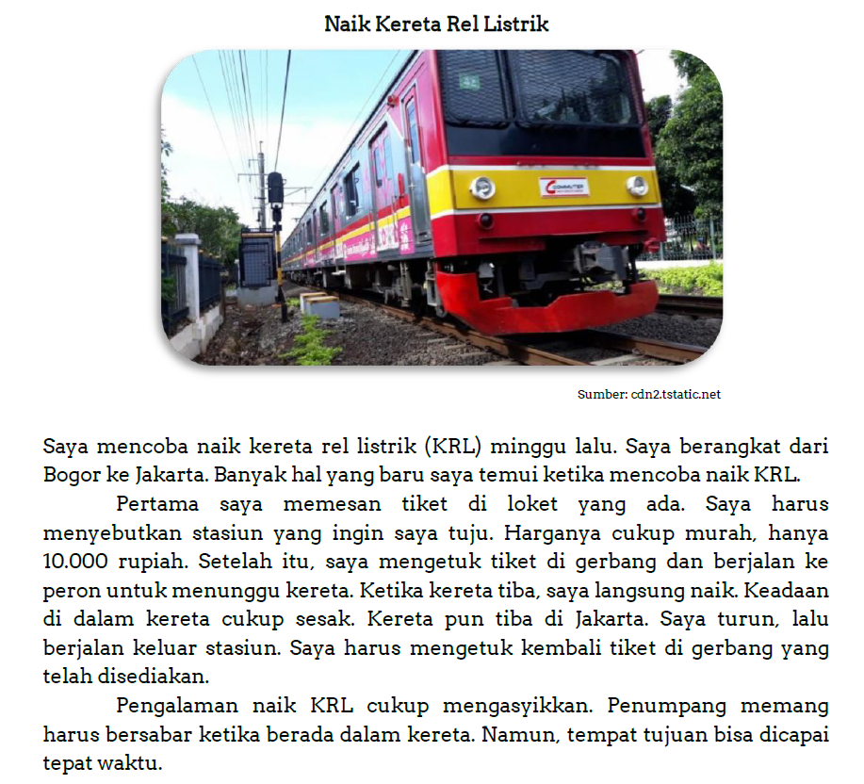
Bacalah teks ini lalu jawablah pertanyaan!
Kosakata Baru
1. menyebutkan: mention
2.
3.
4.
5.

Slide 13
Jawablah pertanyaan ini sesuai teks!
1. Apa tujuan teks tersebut?
2. Transportasi apa yang digunakan oleh penulis?
3. Bagaimana suasana di dalam kereta?
4. Apa yang harus dilakukan agar penumpang bisa keluar dari stasiun?
5. Apa yang dirasakan penulis setelah naik KRL?

Slide 14
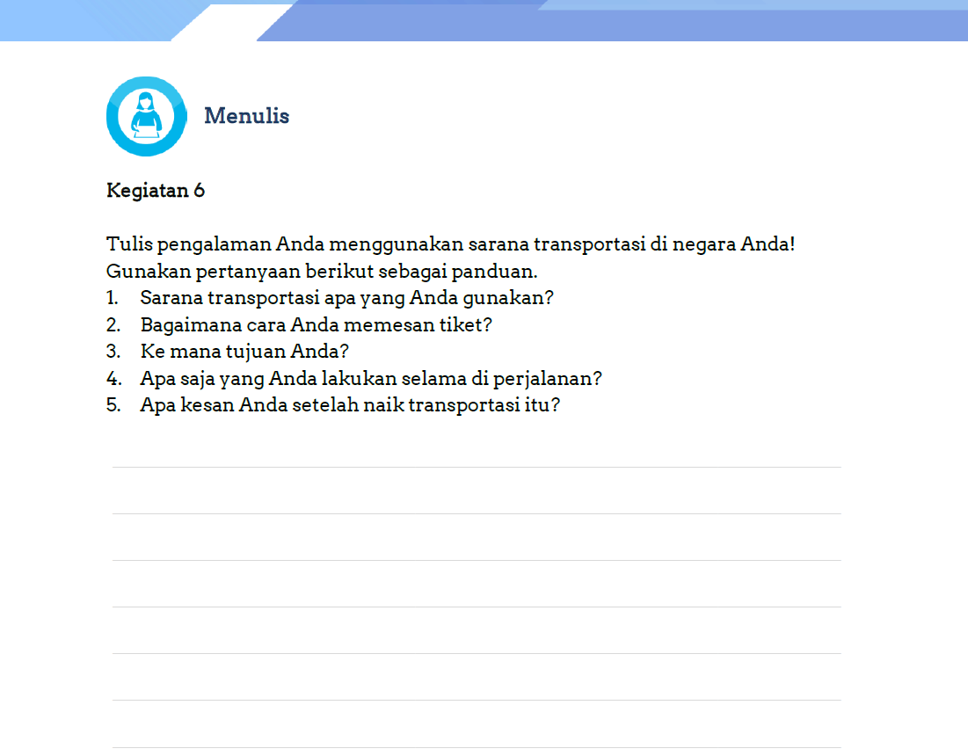

Slide 15
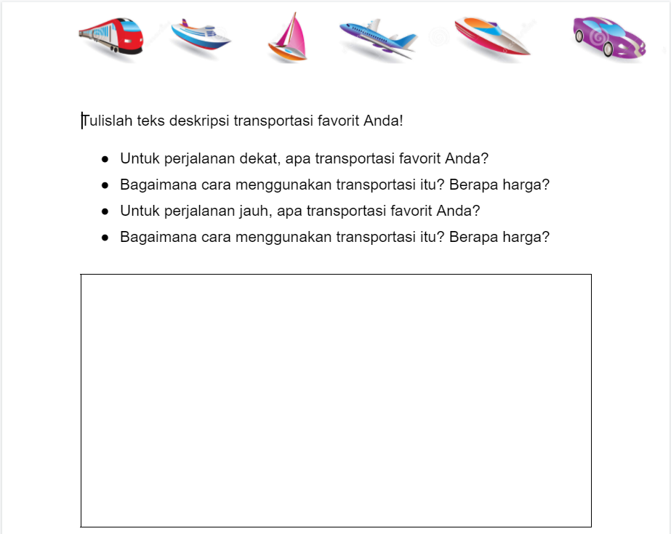
PRAKTIK MENULIS
https://docs.google.com/document/d/1B1x15FoiSIzuyg_uEF3dbkMu6xlLZBUdP_Gqa4_7gfA/edit?usp=sharing

Slide 16


